Slide 1

2.2 气 候

Slide 2

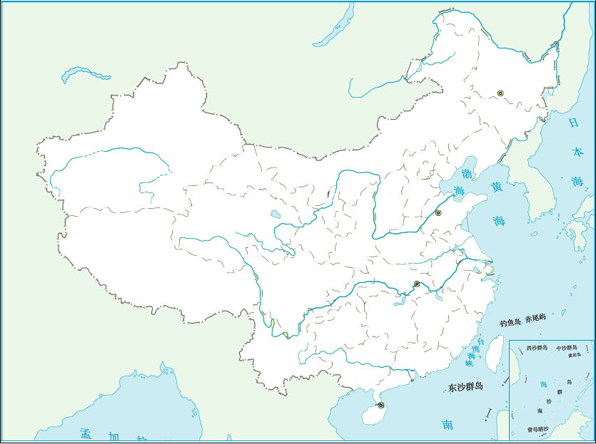








放寒假了，海口的小明去哈尔滨的外婆家。
冻死了！
哈尔滨
好冷啊！
济南
武汉
去外婆家过年喽~~
海口

Slide 3

情境1
放暑假了，海口的小明再去哈尔滨的外婆家。
奇怪，怎么不冷呢？
你能解答小明的疑惑吗？
哈尔滨
我国冬季南北温差大
夏季南北温差小
济南
去外婆家避暑喽，嘻，带着羽绒服呢。
武汉
海口

Slide 4
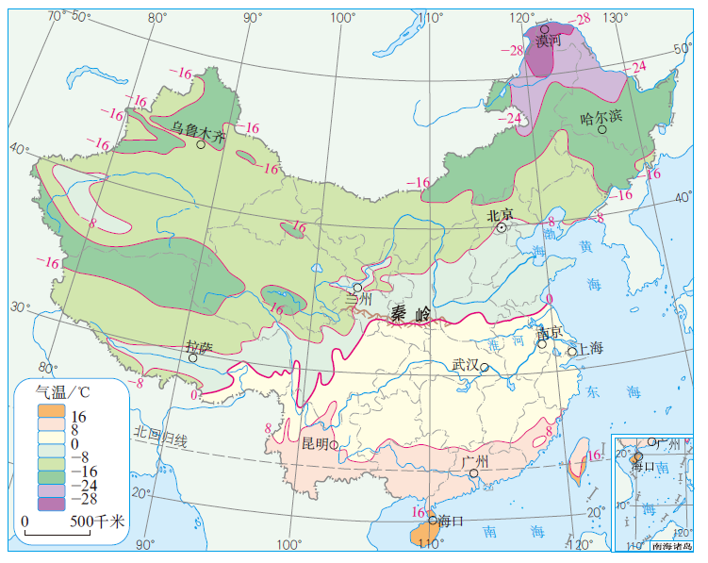
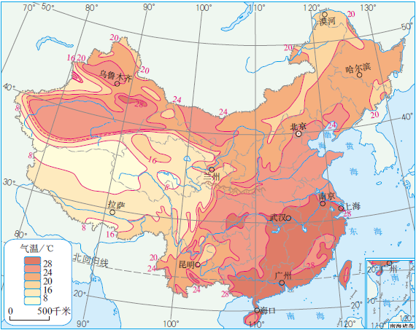
读图验证
图1 我国1月平均气温分布图
图2 我国7月平均气温分布图
冬季
夏季
读图第一步：读图名
读图第二步：读图例
读图第三步：读内容。

Slide 5
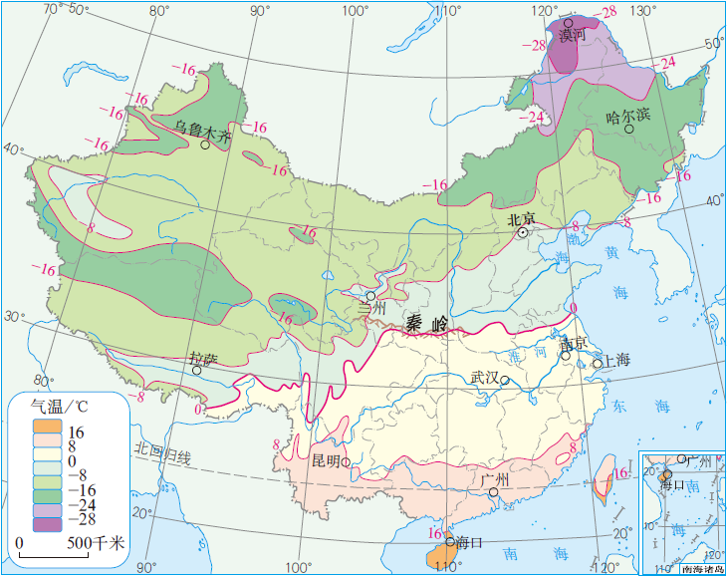
温故知新
请大家根据等温线的数值计算并且比较一下冬季 和夏季漠河与海口的温差大约是多少度？
温差约44℃多
温差约8℃多
海口
海口
图1 我国1月平均气温分布图
图2 我国7月平均气温分布图
冬季南北温差大
夏季南北温差小

Slide 6
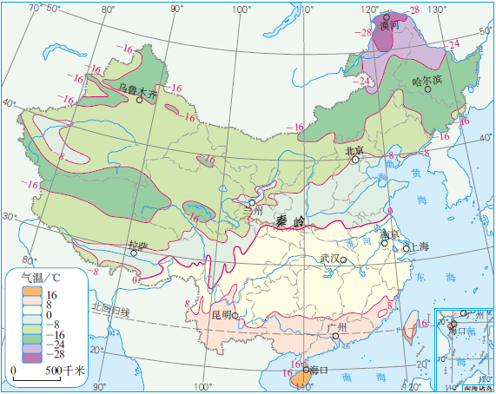
温故知新
请同学们比较冬季和夏季平均气温在20℃以上的地区范围
有什么不同？
图1 我国1月平均气温分布图
图2 我国7月平均气温分布图
夏季除青藏高原外，普遍高温

Slide 7
冬季南北温差大，夏季普遍高温
验证结果
冬季，我国南北温差很大。
夏季，除了青藏高原等地区外，
我国大部分地区普遍高温。

Slide 8

我国冬季最冷和夏季最热的地方？
点击图中
图1 我国1月平均气温分布图
图2 我国7月平均气温分布图

Slide 9
气温的南北差异
根据
划 分
温度带
农业生产的实际

